Slide 1
品读红色家书 坚定理想信念
中共南昌市委党校
丁志猛 13387092200

Slide 2
内容目录
一、品读红色家书是一项政治任务
二、红色家书见证艰辛，照亮初心
三、坚定信念走好新时期的长征路

Slide 3
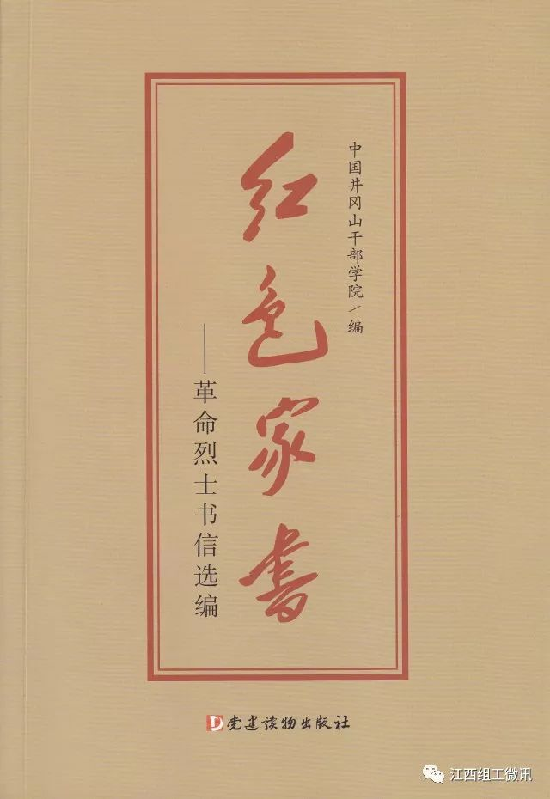
一、品读红色家书是一项政治任务
省委书记、省长刘奇向全省党员干部推荐《红色家书》一书，要求全省党员干部“认真读一读红色家书”。——政治任务
省委组织部积极落实要求，研究下发《关于在全省干部教育培训中开展学习〈红色家书〉的通知》，部署各级党校、行政学院、干部学院将红色家书作为干部教育培训的必备教材，作为课堂教学的重要内容，纳入教学布局，开设教学专题，做到全员覆盖。——政治生活

Slide 4
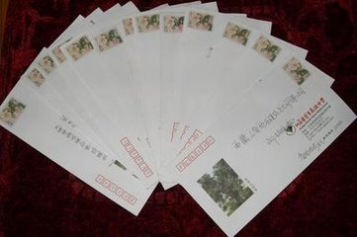
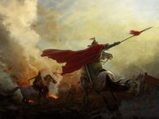
领悟共产党人的感情、信念、精神 ——政治要求
烽火连三月，家书抵万金
他们的感情，质朴而深沉；他们的信念，炽热而坚定；他们的精神，虽经岁月流逝，依然熠熠生辉。

Slide 5
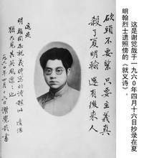
二、红色家书见证艰辛，照亮初心
（一）读红色家书，当学革命先烈“为求主义实现而奋斗，为谋民众利益而牺牲”的坚定信念
夏明翰在给大姐的信中写道：“我一生无憾，认定了共产主义这个为人类翻身解放造幸福的真理，就刀山敢上，火海敢闯，甘愿抛头颅，洒热血。”

Slide 6
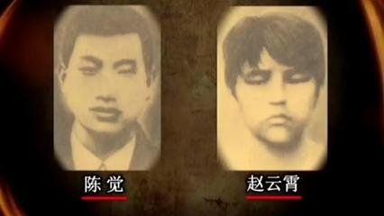
（二）读红色家书，当学革命先烈“先天下之忧而忧，后天下之乐而乐”的家国情怀
陈觉在就义前给妻子的遗书中写道：“谁无父母，谁无儿女，谁无情人，我们正是为了救助全中国人民的父母和妻儿，所以牺牲了自己的一切”

Slide 7
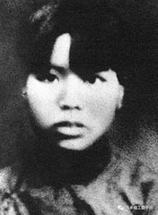
（三）读红色家书，当学革命先烈“饮弹从容向天啸，长流浩气在人间”的英雄气概
毛泽建在就义前的遗书中写道：“人民总归要做主人，共产主义事业终究要胜利，只要革命成功了，就是万死也无恨，到那天，我们会在九泉下开欢庆会的。”

Slide 8

革命先烈已经成为中华民族的精神标签和价值标杆，是指引新时代中国共产党人前进的永恒灯塔，广大党员干部要不忘初心、牢记使命，沿着革命先烈用生命照亮的道路继续坚定前行。

Slide 9
三、坚定信念走好新时期的长征路
（一）中国共产党人的初心和使命
（二）初心和使命激励党不断前进
（三）实现新时代伟大梦想的担当

Slide 10
（一）中国共产党人的初心和使命
中国共产党人的初心和使命，就是为中国人民谋幸福，为中华民族谋复兴。
鸦片战争后，中国陷入内忧外患的黑暗境地，中国人民经历了战乱频仍、山河破碎、民不聊生的深重苦难。为了民族复兴，无数仁人志士不屈不挠、前仆后继，进行了可歌可泣的斗争，进行了各式各样的尝试，但终究未能改变旧中国的社会性质和中国人民的悲惨命运。

Slide 11
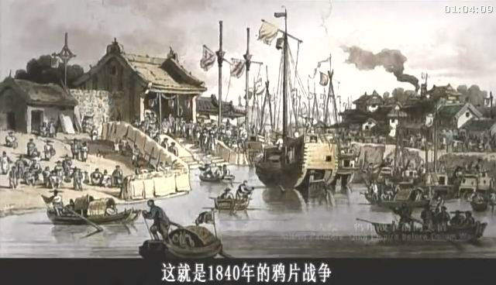
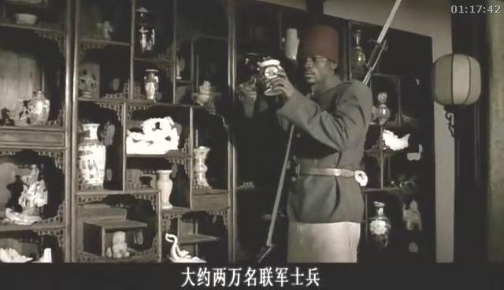
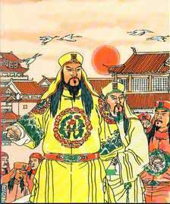
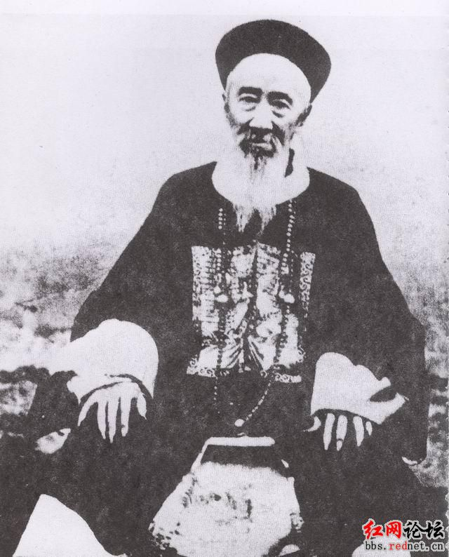

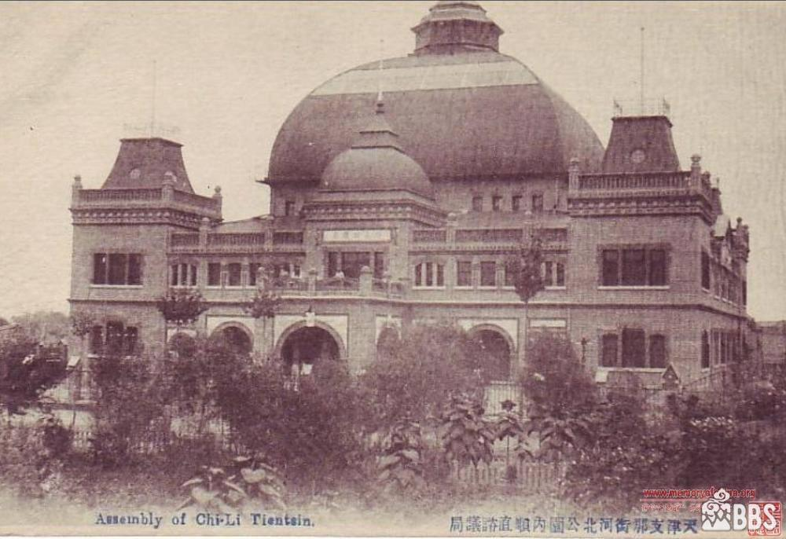

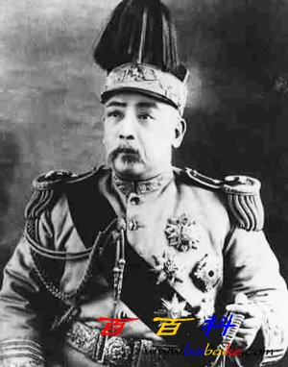
1840年鸦片战争后 中国一步步沦为半殖民地半封建社会

Slide 12
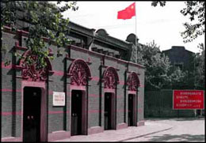
中国共产党一经成立，就把实现共产主义作为党的最高理想和最终目标，义无反顾肩负起实现中华民族伟大复兴的历史使命，团结带领人民进行了艰苦卓绝的斗争，谱写了气吞山河的壮丽史诗。
中国共产党“一大”会址
Notes:
1921年7月，中国共产党诞生。中国共产党从建党一开始就旗帜鲜明地把社会主义和共产主义定为奋斗目标，它把马克思主义的普遍真理同中国革命的具体实践相结合，为中国革命指明了航程。图为中国共产党“一大”会址。

Slide 13
“一大纲领”明确了共产主义的远大理想
1921年7月党的“一大”通过的《中国共产党纲领》
一、我们的党定名为“中国共产党”。
二、我们党的纲领如下：
1 . 革命军队必须与无产阶级一起推翻资本家阶级的政权，必须援助工人阶级，直到社会阶级区分消除的时候；
2 ．直至阶级斗争结束为止，即直到社会的阶级区分消灭为止，承认无产阶级专政；
3 ．消灭资本家私有制，没收机器、土地、厂房和半成品等生产资料；
4 、联合第三国际。
三、我们党承认苏维埃管理制度，要把工人、农民和士兵组织起来，并以社会革命为自己政策的主要目的。中国共产党彻底断绝与资产阶级的黄色知识分子及与其类似的其他党派的任何联系。
四、凡承认本党党纲和政策，并愿成为忠实的党员者，经党员一人介绍，不分性别，不分国籍，都可以接收为党员，成为我们的同志。但是在加入我们的队伍以前，必须与那些与我们的纲领背道而驰的党派和集团断绝一切联系。
五、接收新党员的手续如下，被介绍人必须接受其所在地的委员会的考察，考察期限至少为两个月。考察期满后，经大多数党员同意，始得成为党员，如果该地区有执行委员会，必须经执行委员会批准。
六、在党处于秘密状态时，党的重要主张和党员身分应保守秘密。
七、每个地方，凡是有党员五人以上时，必须成立委员会。
八、委员会的党员经以前所在地的委员会书记介绍，可以转到另一个地方的委员会。
九、凡是党员不超过十人的地方委员会，应设书记一人；超过十人的应设财务委员、组织委员和宣传委员各一人；超过三十人的，应由委员会的成员中选出一个执行委员会。关于执行委员会的规定下面将要说到。
十、工人、农民、士兵和学生等地方组织的人数很多时，可以派他们到其他地区去工作，但是一定要受当地执行委员会最严格的监督。
十一、（遗漏）①
十二、地方执行委员会的财政、活动和政策，必须受中央执行委员会的监督。
十三、委员会所管辖的党员超过五百人或同一地区有五个委员会时，必须成立执行委员会。全国代表会议应委派十人参加该执行委员会，如果这些要求不能实现，必须成立临时中央执行委员会。关于执行委员会的工作和组织，下面将要更加详细地阐述。
十四、党员如果不是由于法律的迫使和没有得到党的特别允许，不能担任政府委员或国会议员。士兵、警察和职员不在此例。③
十五、这个纲领经三分之二全国代表大会同意，始得修改。
①此系俄文版原注。
③俄文版原注：这条在一九二二年第二次代表大会上曾引起激烈的争论。

Slide 14
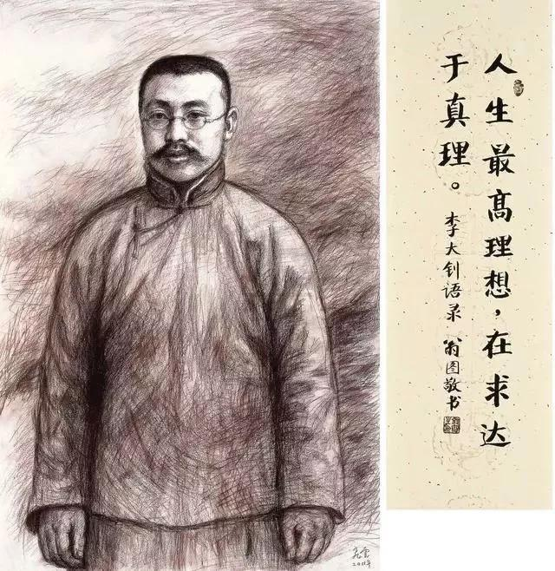
“谋中国民族之解放” ——狱中自述（节录）
惟吾中国，自鸦片战役而后，……直到于今，中国民族尚困轭于列强不平等条约之下，而未能解脱。此等不平等条约如不废除，则中国将永不能恢复其在国际上自由平等之位置。而长此以往，吾之国计民生，将必陷于绝无挽救之境界矣！
然在今日谋中国民族之解放,已不能再用日本维新时代之政策，……今日之世界，乃为资本主义渐次崩颓之时期，故必须采用一种新政策。对外联合以平等待我之民族及被压迫之弱小民族，并列强本国内之多数民族；对内唤起国内之多数民众，共同团结于一个挽救全民族之政治纲领之下，以抵制列强之压迫，而达到建立一恢复民族自主、保护民众利益、发达国家产业之国家之目的。
钊自束发受书，即矢志努力于 民族解放之事业，实践其所信， 励行其所知，为功为罪，所不暇计。

Slide 15
九十六年来，为了实现中华民族伟大复兴的历史使命，无论是弱小还是强大，无论是顺境还是逆境，我们党都初心不改、矢志不渝，团结带领人民历经千难万险，付出巨大牺牲，敢于面对曲折，勇于修正错误，攻克了一个又一个看似不可攻克的难关，创造了一个又一个彪炳史册的人间奇迹。

Slide 16
（二）初心和使命激励党不断前进
1、因为初心和使命，我们党走上了革命道路
我们党深刻认识到，实现中华民族伟大复兴，必须推翻压在中国人民头上的帝国主义、封建主义、官僚资本主义三座大山，实现民族独立、人民解放、国家统一、社会稳定。我们党团结带领人民找到了一条以农村包围城市、武装夺取政权的正确革命道路，进行了二十八年浴血奋战，完成了新民主主义革命，一九四九年建立了中华人民共和国，实现了中国从几千年封建专制政治向人民民主的伟大飞跃。

Slide 17
方志敏：我们临死以前的话
……我们是共产党员，为革命而死，毫无所怨，更无所惧，……我们始终是党的正确路线的拥护者和执行者，是马克思、列宁主义竭诚的信仰者，我们相信共产国际的伟大和他领导世界革命的正确，我们相信中国布尔什维克党中央的伟大和领导中国革命的正确，我们坚决相信在国际和中央列宁主义领导之下，中国革命和世界革命必能在不远的将来得到全部成功！
苏维埃的制度将代替国民党的制度，而将中国从最后崩溃中挽救出来！
共产主义世界的系统，将代替资本主义世界的系统，而将全世界无产阶级和全人类，从痛苦死亡毁灭中拯救出来。全世界的光明，只有待共产主义的实现！……

Slide 18
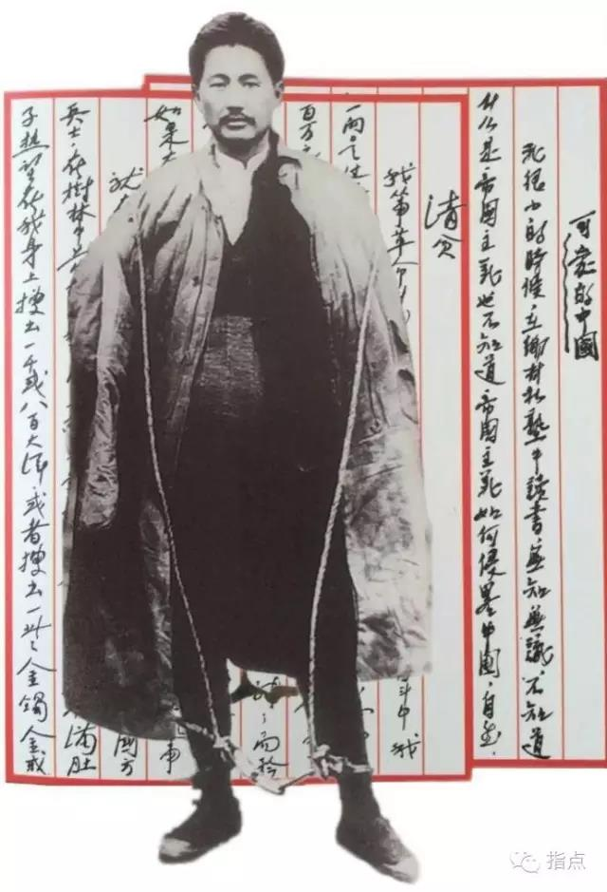
亲爱的同志们，……我们要与你们永别了！
法西斯国民党……我们与你们反革命国民党是势不两立的，你法西斯匪徒只能砍下我们的头颅，决不能丝毫动摇我们的信仰！我们的信仰是铁一般的坚硬的。
我们现在准备着越狱，能成功更好，不能成功则坚决就死！在法西斯匪徒们拿枪向我们的头颅胸膛发射，或持刀向我们头上砍下之前，即在我们流血之前，我们将用最大的阶级愤怒，高呼下列口号：打倒日本帝国主义！打倒卖国的国民党！红军最后胜利万岁！中华苏维埃共和国万岁！中华民族解放万岁！中国共产党万岁！……

Slide 19
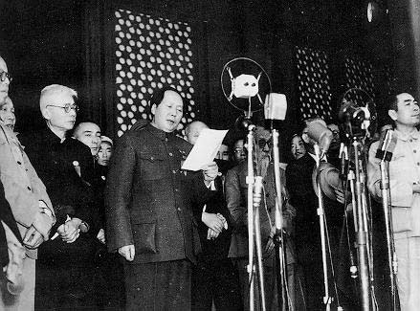
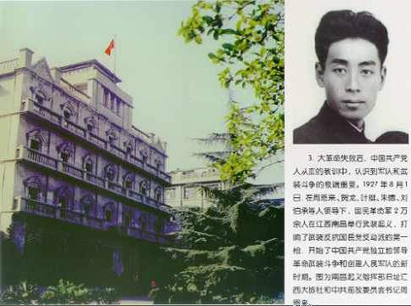
Notes:
南昌起义

Slide 20
2、因为初心和使命，我们党选择了社会主义道路
我们党深刻认识到，实现中华民族伟大复兴，必须建立符合我国实际的先进社会制度。我们党团结带领人民完成社会主义革命，确立社会主义基本制度，推进社会主义建设，完成了中华民族有史以来最为广泛而深刻的社会变革，为当代中国一切发展进步奠定了根本政治前提和制度基础，实现了中华民族由近代不断衰落到根本扭转命运、持续走向繁荣富强的伟大飞跃。

Slide 21
在一个新生的社会主义国家内，雷锋这个普通战士身上熔铸了一个新型社会制度对高尚思想下建设幸福生活的热切期望
雷锋
铁人王进喜
“如果你是一滴水，
你是否滋润了一寸土地？
如果你是一线阳光，
你是否照亮了一分黑暗？
如果你是一颗粮食，
你是否哺育了有用的生命？
如果你是一颗最小的螺丝钉，你是否永远坚守在你生活的岗位上？”
“有条件要上，没有条件创造条件也要上！”
“宁肯少活二十年，拼命也要拿下大油田！”
“北风当电扇，大雪是炒面，天南海北来会战，誓夺头号大油田！”

Slide 22
3、因为初心和使命，我们党开辟了中国特色社会主义道路
我们党深刻认识到，实现中华民族伟大复兴，必须合乎时代潮流、顺应人民意愿，勇于改革开放，让党和人民事业始终充满奋勇前进的强大动力。我们党团结带领人民进行改革开放新的伟大革命，破除阻碍国家和民族发展的一切思想和体制障碍，开辟了中国特色社会主义道路，使中国大踏步赶上时代。

Slide 23
（三）新时代中国特色社会主义的新征程
两大任务：决胜全面建成小康社会，开启全面建设社会主义现代化强国的新征程。
“两步走”战略安排：实现社会主义现代化和中华民族伟大复兴，在全面建成小康社会的基础上，分两步走在本世纪中叶建成富强民主文明和谐美丽的社会主义现代化强国。
第一个阶段，从2020年到2035年，在全面建成小康社会的基础上，再奋斗十五年，基本实现社会主义现代化。第二个阶段，从2035年到本世纪中叶，在基本实现现代化的基础上，再奋斗十五年，把我国建成富强民主文明和谐美丽的社会主义现代化强国。

Slide 24
结束语
同志们，读红色家书，要求我们不忘初心、牢记使命，传承红色基因，坚定理想信念，对照时代要求，努力争当有信仰、有担当、有气节、有情怀的好党员，切实把思想和行动统一到习近平新时代中国特色社会主义思想上来，统一到习近平总书记对江西工作“新的希望、三个着力、四个坚持”重要要求上来，统一到党的十九大和省第十四次党代会确定的各项重大决策部署上来，筑牢“四个意识”，坚定“四个自信”，不断开创江西改革发展新局面，把习近平总书记为我们擘画的蓝图一步步变为更加美好的现实。为美丽幸福现代化江西南昌样板的建成而努力奋斗。

Slide 25

谢谢！

